Slide 1
СЕМЕЙНОЕ ВОСПИТАНИЕ
КАК ОСНОВА СИЛЬНОГО ГОСУДАРСТВА
Единый день информирования населения
октябрь 2024 г.

Slide 2
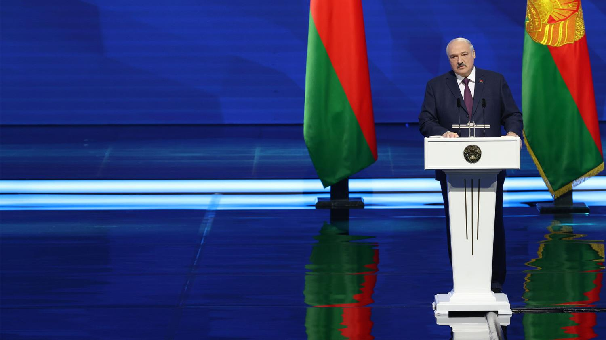
“
Культ полноценной семьи с двумя и более детьми должен быть стилем жизни белорусов. Только так мы сможем быть уверены, что следующие за нами поколения будут прирастать, а значит, крепко держать суверенитет в своих руках и гарантированно жить в мире
“
Президент Республики Беларусь А.Г.Лукашенко Послание белорусскому народу и Национальному собранию Республики Беларусь 31 марта 2023 года

Slide 3
К 2080 ГОДУ КОЛИЧЕСТВО ЛЮДЕЙ В ВОЗРАСТЕ 65 ЛЕТ ПРЕВЫСИТ КОЛИЧЕСТВО ДЕТЕЙ ДО 18 ЛЕТ

Slide 4
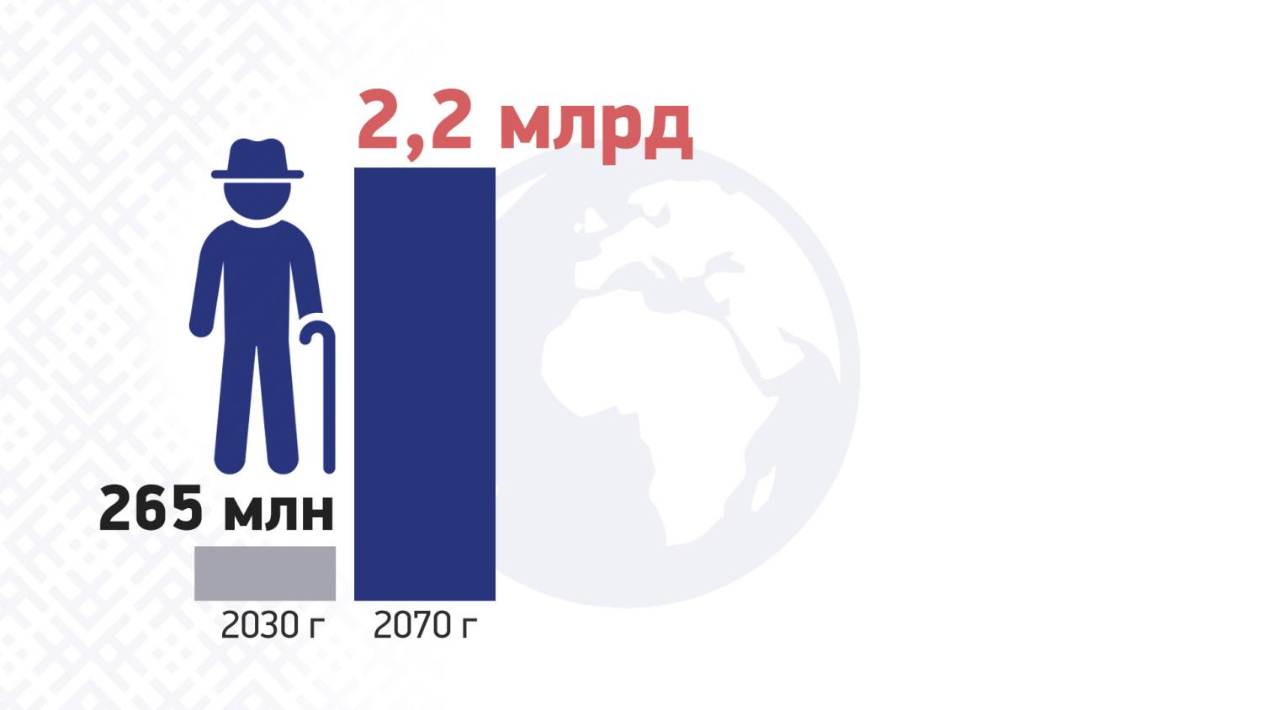
ЧИСЛО ЛЮДЕЙ В ВОЗРАСТЕ 80+ ЛЕТ МОЖЕТ ПРЕВЫСИТЬ КОЛИЧЕСТВО МЛАДЕНЦЕВ

Slide 5
ПОПЫТКИ РАЗЛОЖЕНИЯ ИНСТИТУТА ТРАДИЦИОННОЙ СЕМЬИ – ЭТО ОДНА ИЗ ОСНОВНЫХ УГРОЗ НАЦИОНАЛЬНОЙ БЕЗОПАСНОСТИ
ТРАНСФОРМАЦИЯ СЕМЕЙНЫХ ОТНОШЕНИЙ

Slide 6
Беспокойство вызывает отход и замена традиционных семейных ценностей
сосредоточенность молодежи на себе и связанное с этим уменьшение значимости института семьи
снижение готовности к рождению детей
увеличение числа внебрачных рождений
рост количества неполных семей
падение педагогического потенциала семьи

Slide 7
Западные нарративы о брачном союзе являются демографической бомбой: происходящая трансформация института семьи сопровождается изменением всей системы ценностей

Slide 8
МИГРАЦИЯ МОЖЕТ СМЯГЧИТЬ ДЕМОГРАФИЧЕСКИЙ СПАД В СТРАНАХ С НИЗКОЙ РОЖДАЕМОСТЬЮ, НО НЕ ВЕЗДЕ
По прогнозам ООН, в 50 странах иммиграция улучшит ситуацию, тогда как в 14 странах с сверхнизкой рождаемостью эмиграция усилит сокращение населения к 2054 году

Slide 9
Демографическая безопасность – одна из составляющих национальной безопасности нашего государства
Демографическая безопасность – состояние защищенности общества и государства от демографических явлений и тенденций, социально-экономические последствия которых оказывают негативное воздействие на устойчивое развитие Республики Беларусь (статья 4 Концепции национальной безопасности Республики Беларусь)

Slide 10
Традиционные семейные ценности являются важным компонентом обновленной Конституции нашей страны
Статья 32.
Брак как союз женщины и мужчины, семья, материнство, отцовство и детство находятся под защитой государства

Slide 11
СИСТЕМА ГОСПОДДЕРЖКИ СЕМЕЙ
государственные пособия при рождении и воспитании детей
семейный капитал при рождении (усыновлении) третьего либо последующего ребенка
адресная социальная помощь и социальные услуги
гарантии в сфере труда, пенсионного обеспечения, жилищно-кредитных отношений и в иных сферах жизнедеятельности семьи

Slide 12
РАСХОДЫ ГОСУДАРСТВЕННОГО БЮДЖЕТА НА МЕРЫ СОЦИАЛЬНОЙ ЗАЩИТЫ СЕМЕЙ С ДЕТЬМИ ЕЖЕГОДНО СОСТАВЛЯЮТ СВЫШЕ 3% ВВП

Slide 13
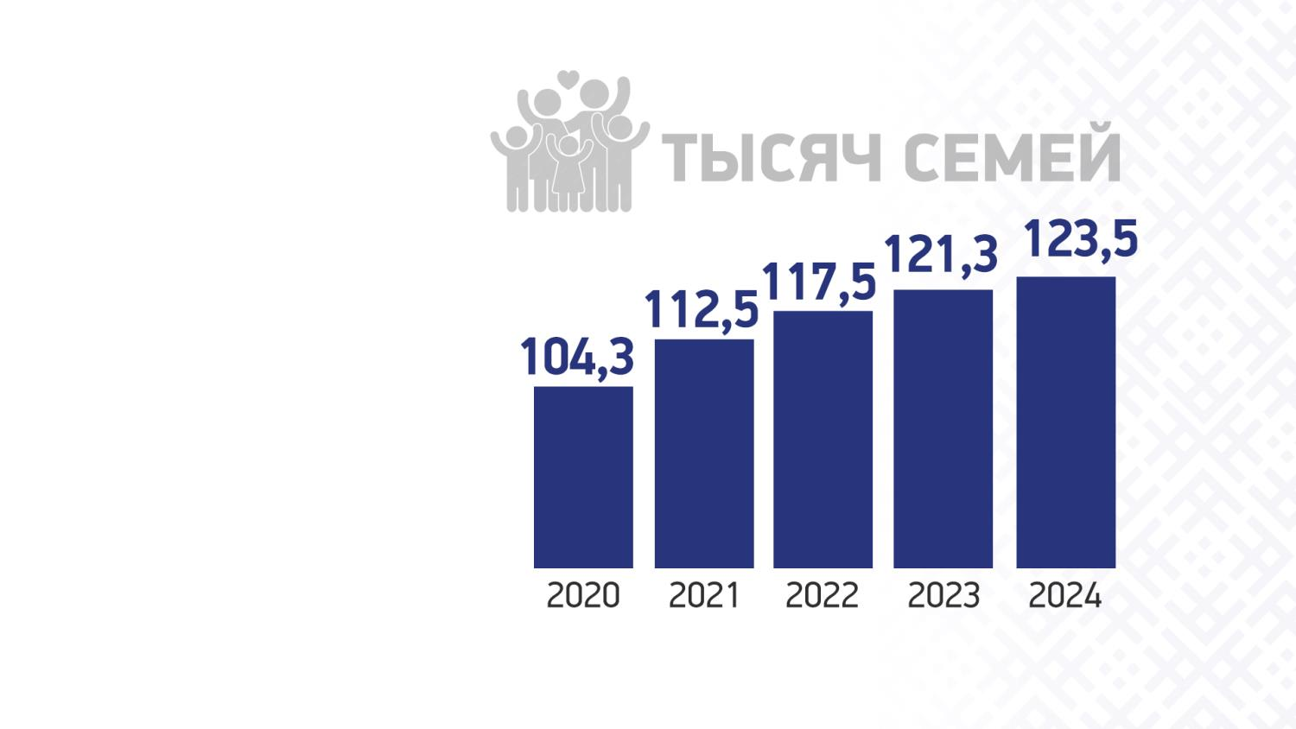
ПРЕДПРИНИМАЕМЫЕ В БЕЛАРУСИ МЕРЫ ДЕМОГРАФИЧЕСКОЙ ПОЛИТИКИ РЕЗУЛЬТАТИВНЫ: НАБЛЮДАЕТСЯ ТЕНДЕНЦИЯ К РОСТУ МНОГОДЕТНЫХ СЕМЕЙ

Slide 14
РАСХОДЫ ГОСУДАРСТВЕННОГО БЮДЖЕТА НА МЕРЫ СОЦИАЛЬНОЙ ЗАЩИТЫ СЕМЕЙ С ДЕТЬМИ ЕЖЕГОДНО СОСТАВЛЯЮТ СВЫШЕ 3% ВВП

Slide 15
СОГЛАСНО РЕЗУЛЬТАТАМ СОЦОПРОСА, ПРОВЕДЕННОГО ИНСТИТУТОМ СОЦИОЛОГИИ НАН БЕЛАРУСИ В I КВАРТАЛЕ 2024 г.
Позитивно расценивают родительство 45,0% респондентов, полагающих, что рождение ребенка укрепляет семью. Еще 42,0% считают детей источником положительных эмоций. Чуть более трети опрошенных 36,1% видят в детях помощников в различных делах и опору в старости, практически столько же 34,1% считают родительство важным аспектом для самореализации мужчин и женщин

Slide 16
“
Сейчас как никогда нужно единство людей. Важно чтить традиции, помнить подвиги поколения победителей, усердно работать для развития страны… Нам очень важно не разорвать те традиции, которые мы создавали с вами. Чтобы наши дети не отбросили все то, что мы создали… потому что тот, кто рвал нить поколений, обязательно порождал, как минимум, смуту
“
Президент Республики Беларусь А.Г.Лукашенко Свято-Ильинский храм Свято-Успенского женского монастыря в г.Орше

Slide 17
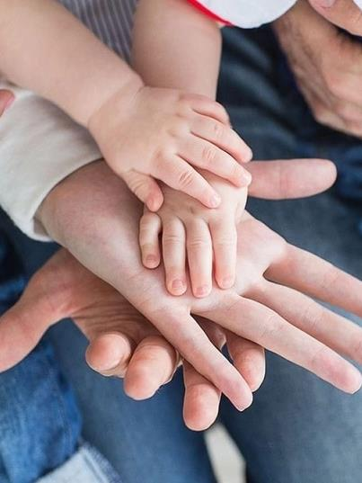
ОСНОВНЫЕ РЕКОМЕНДАЦИИ ДЛЯ РОДИТЕЛЕЙ
говорите ребенку о своей стране только хорошее, демонстрируйте ее достижения
рассказывайте о своей работе и показывайте, какую пользу приносит ваш труд людям и Республике Беларусь
знакомьте ребенка с памятными местами и историческими достопримечательностями нашей Родины
рассказывайте о тяжелых временах и испытаниях, которые с достоинством пережили наши предки
участвуйте в торжествах по случаю государственных праздников, знакомьте детей с символами суверенной Республики Беларусь (герб, флаг и гимн)

Slide 18
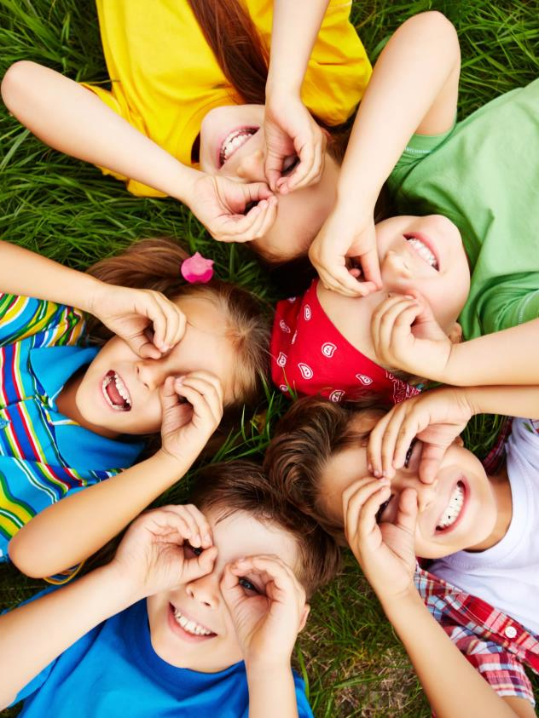
ОСНОВНЫЕ РЕКОМЕНДАЦИИ ДЛЯ РОДИТЕЛЕЙ
поощряйте активность ребенка, ведь именно с нее часто начинается активный патриотизм
организовывайте совместные просмотры познавательных передач, фильмов, мультфильмов о героях Отечества
приучайте ребенка бережно относиться к вещам (игрушкам, книжкам и др.)
прививайте любовь к природе родного края

Slide 19
В РАМКАХ РЕСПУБЛИКАНСКОЙ АКЦИИ «МОЯ СЕМЬЯ – МОЯ СТРАНА» ПРОВОДЯТСЯ
единый урок «Моя семья – моя страна» в учреждениях общего среднего образования
республиканские конкурсы «Святость рождения 2024», «Счастливы вместе», «Семья – кристалл общества»
ежегодный Форум «Семья: сегодня, завтра и всегда»
торжественные приемы по награждению орденом Матери многодетных матерей
республиканский фестиваль патриотических семей «Вместе»

Slide 20
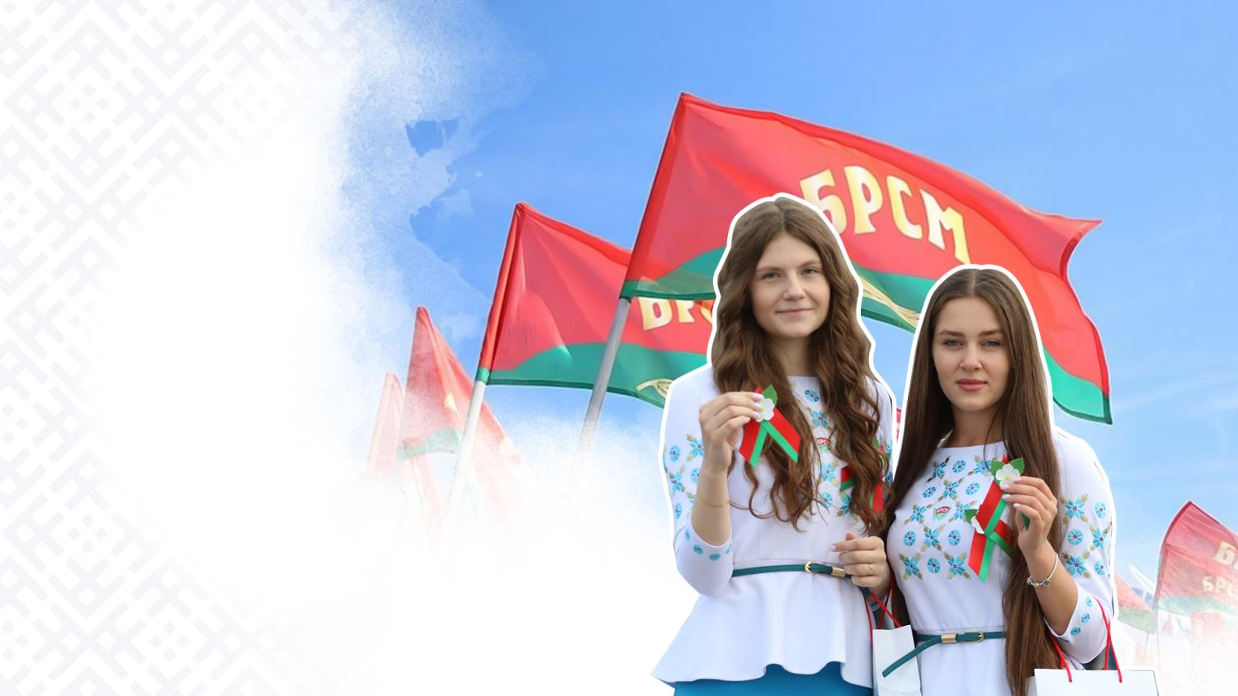
МЕРОПРИЯТИЯ ОО "БРСМ", НАПРАВЛЕННЫЕ НА СОХРАНЕНИЕ И УКРЕПЛЕНИЕ СЕМЕЙНЫХ ЦЕННОСТЕЙ
проект «Открытый диалог» в рамках Недели семьи
фоточеллендж БРСМ «Я и моя семья»
молодежный патриотический семейный форум «Семья освободителя»
республиканский семейный сельскохозяйственный проект «Властелин села»
республиканский спортивный фестиваль для работающей молодежи «Олимпия»

Slide 21
ЗНАЧИМЫЕ МЕРОПРИЯТИЯ ОО «БЕЛОРУССКИЙ СОЮЗ ЖЕНЩИН»
«Детям – благополучная семья»
«Любви связующая нить»
«Многодетная семья: счастья много не бывает»
«Подари семье надежду»
«Партнерство государства и семьи в интересах поколений»
«Васильковая Беларусь: кубики истории»
«Счастливы вместе»
«Дорога добра»

Slide 23
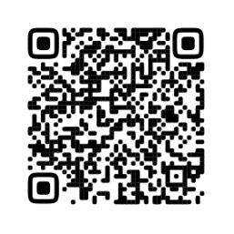
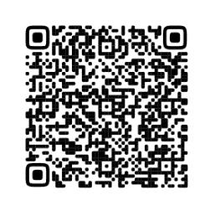
Перечень нормативных правовых актов в сфере семейной политики на сайте Министерства труда и социальной защиты Республики Беларусь
Размеры государственных пособий семьям, воспитывающим детей, 2024 год

